Slide 1
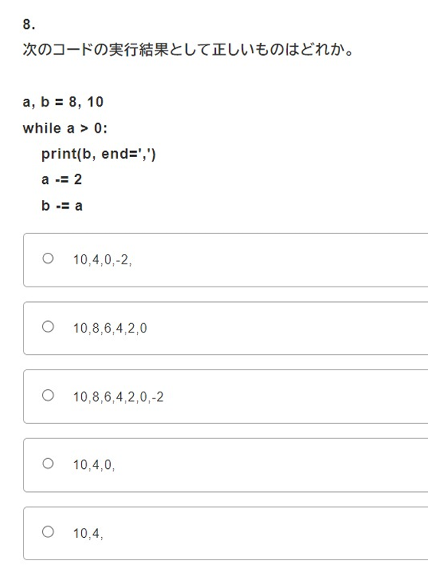
8.
繰り返し回数 | a の値 (開始時) | b の値 (開始時) | 出力 される値 | a -= 2 後の a | b -= a 後の b
1回目 | 8 | 10 | 10 | 6 | 4
2回目 | 6 | 4 | 4 | 4 | 0
3回目 | 4 | 0 | 0 | 2 | -2
4回目 | 2 | -2 | -2 | 0 | -2

Slide 2
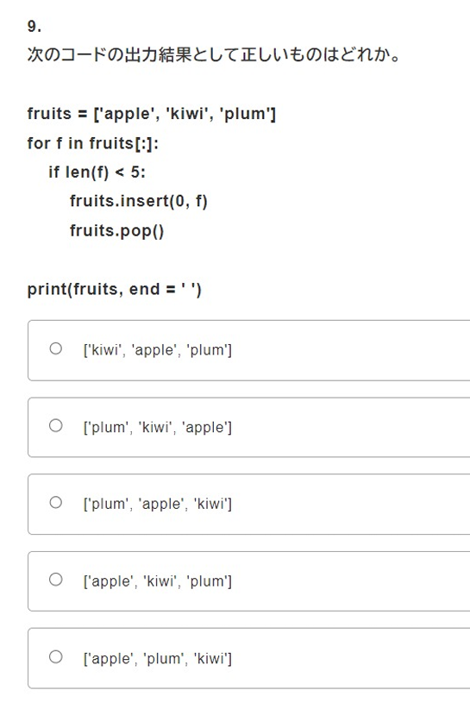
9.
ループ 回数 | f の値 | 判定 (len(f)<5) | 実行内容 | ループ後の fruits
1 | 'apple' | 5文字 → ✖ | 何もしない | ['apple', 'kiwi', 'plum']
2 | 'kiwi' | 4文字 → ○ | 先頭に 'kiwi' を追加 → ['kiwi','apple','kiwi','plum’] 末尾を削除 → ['kiwi','apple','kiwi'] | ['kiwi', 'apple', 'kiwi']
3 | 'plum' | 4文字 → ○ | 先頭に 'plum' を追加 → ['plum','kiwi','apple','kiwi’] 末尾を削除 → ['plum','kiwi','apple'] | ['plum','kiwi','apple']

Slide 3
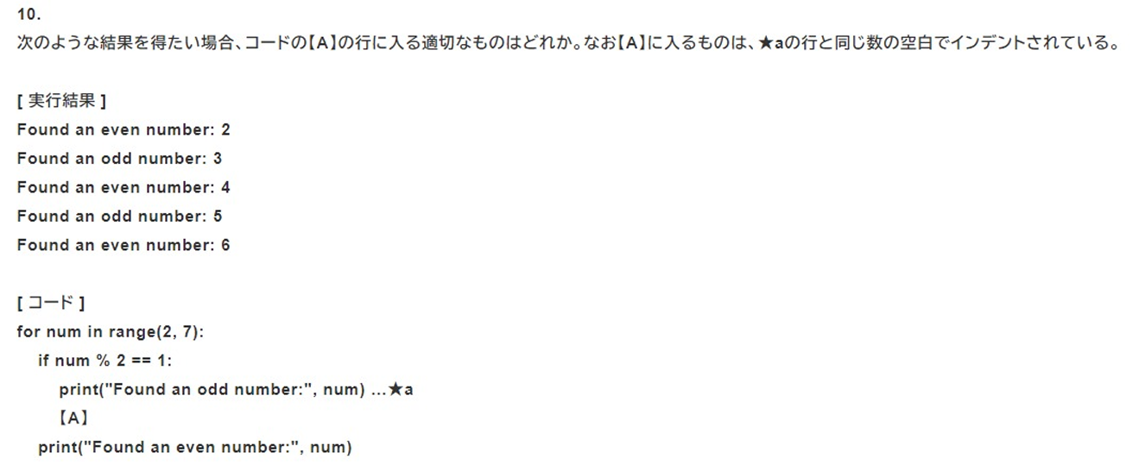
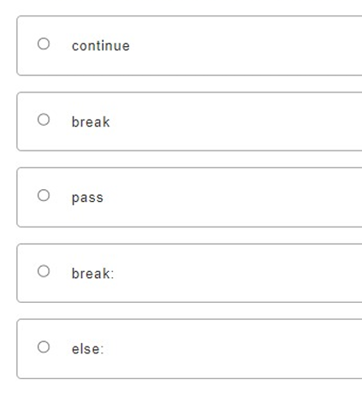
10.

Slide 4
10.
コードの目的
2～6 の数字を順番に調べて、
奇数なら「Found an odd number: X」と表示する
偶数なら「Found an even number: X」と表示する
つまり奇数のときは偶数の出力をスキップしたいという目的

Slide 5
10.
どうしたらよいのか
の部分が偶数・奇数どちらでも実行される
奇数ならその処理を飛ばす必要がある
それ以降の処理をスキップして次のループに進む」には continue を使用する

Slide 6
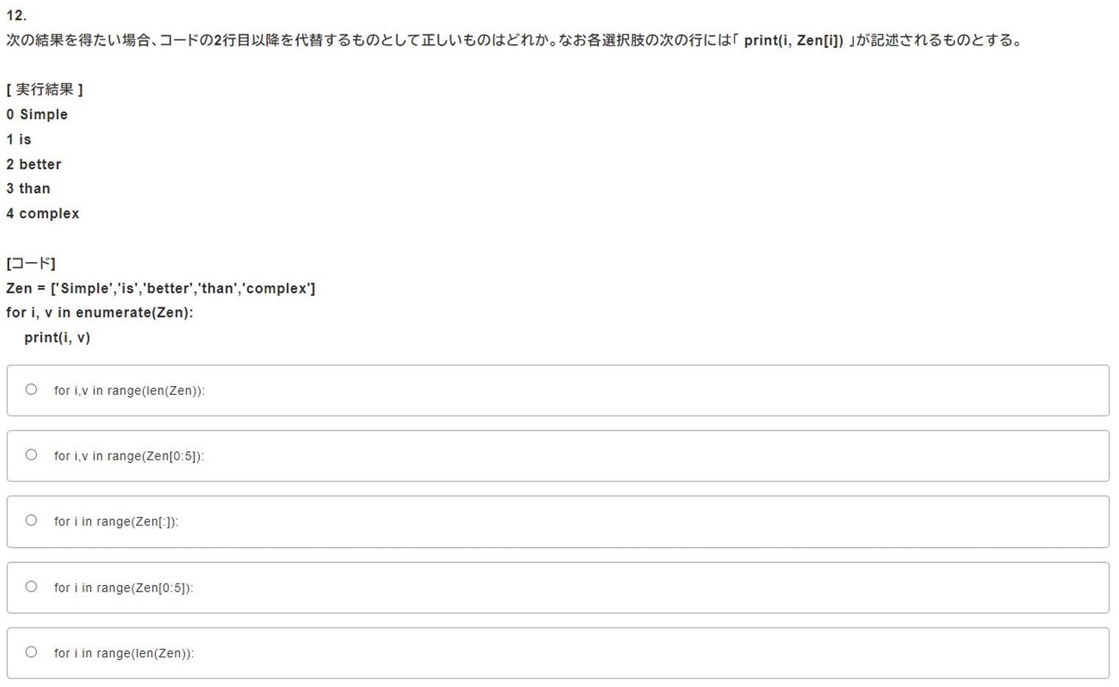
12.
✕ 2つの変数 i,v に分けて受け取ることはできません。
✕ 文法エラーです。range() の中には整数しか入れられません
✕ 文法エラーです。range() の中には整数しか入れられません
✕ 文法エラーです。range() の中には整数しか入れられません

Slide 7
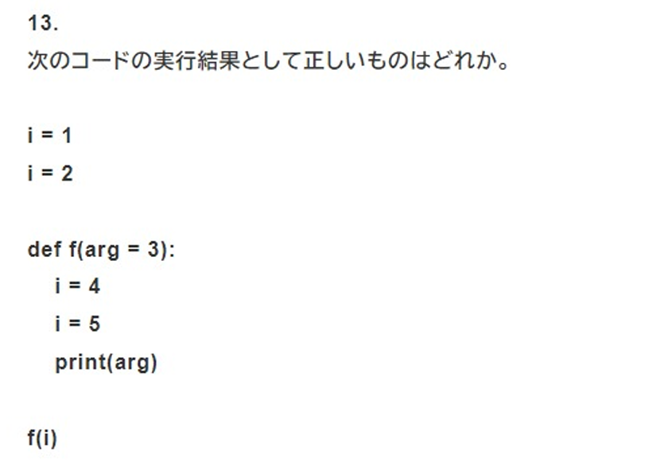

13.関数のスコープ
なぜデフォルト引数の3ではないのか
デフォルト値は引数が省略されたときにだけ使われます。
今回の呼び出しは f(i) であり、引数として i（グローバル変数の値 2）を渡しています。
そのため、arg にはデフォルト値 3 ではなく、渡された値 2 が入ります。
変数 i に1を代入
変数 i を2に更新
デフォルト引数は3
引数として i を渡して呼び出し

Slide 8
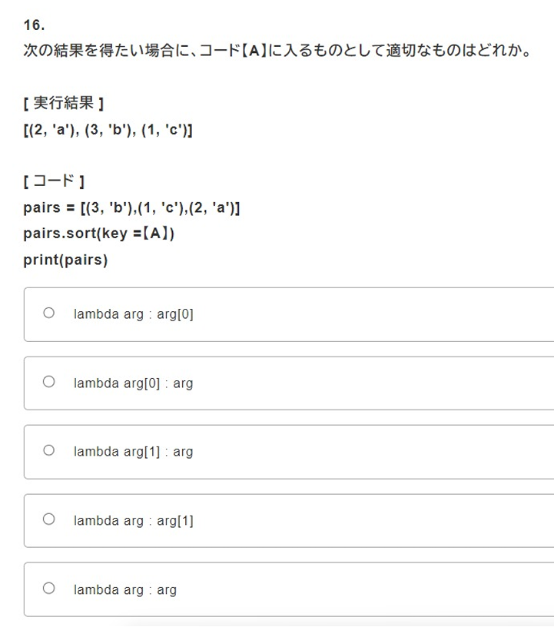
16.
コードの目的
第1要素（数値の部分）ではなく、第2要素（文字の部分）でソート したい、というのが目的
✕ タプルの最初の要素（数値）でソートしている。
✕ 文法エラー。lambda の書き方が間違っている。
✕ 文法エラー。lambda の書き方が間違っている。
✕ タプル全体を比較対象にしてしまっている。(第1要素でソートされる)

Slide 9
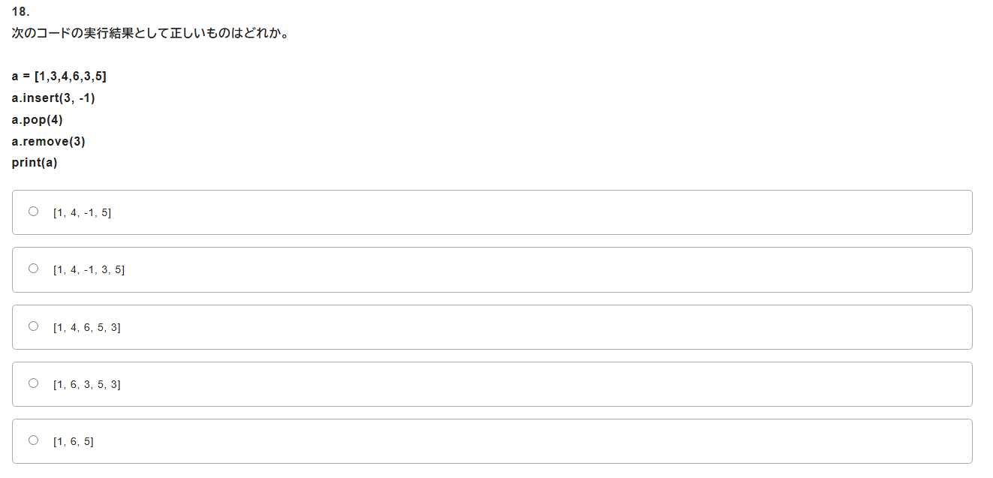
18.リスト操作
removeメソッド
[1, 3, 4, -1, 6, 3, 5]
remove()は、指定した値を持つ最初の要素を削除します。
現在のリストaは [1, 3, 4, -1, 3, 5] です。
このリストには3が2つありますが、removeは最初の3（インデックス1の位置にある）のみを削除します。
[1, 3, 4, -1, 3, 5]
[1, 4, -1, 3, 5]

Slide 10
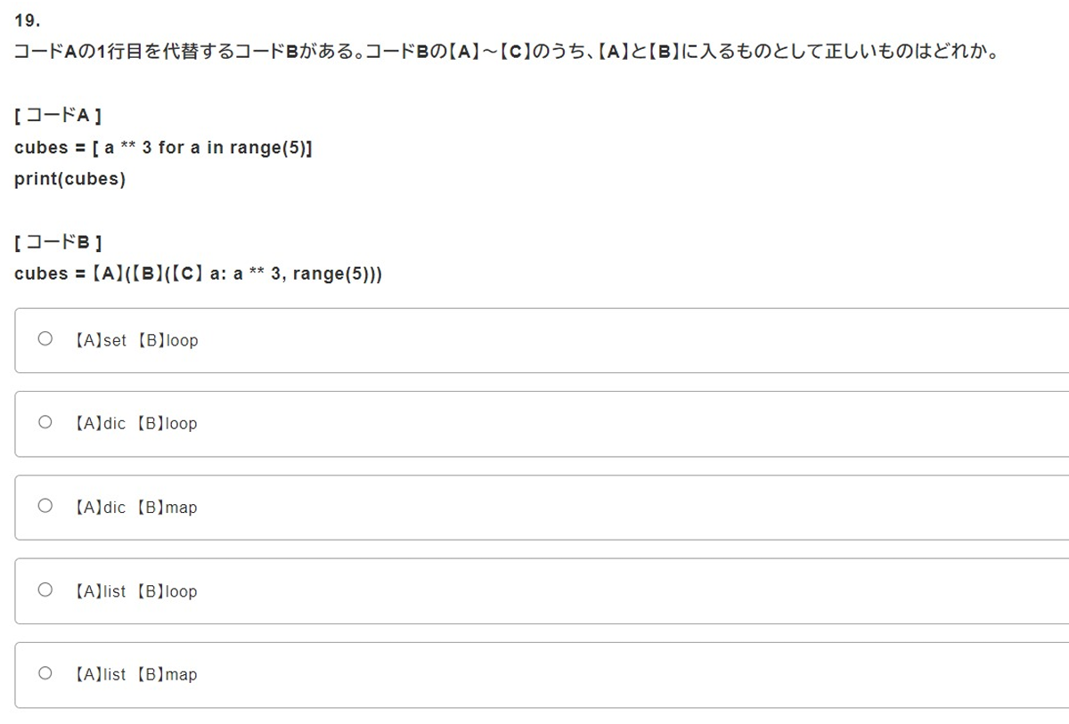
19.map関数とlambda式
map関数とは
map() とはリストなどの要素に、同じ処理を順番に適用する」ための関数です。
map(処理する関数, データ)
コードでの動き
正解
range(5) → [0, 1, 2, 3, 4] を生成
lambda a: a ** 3 → 「数字 a を3乗する」関数を作成
map(lambda a: a ** 3, range(5))
  0 → 0**3 = 0
  1 → 1**3 = 1
  2 → 2**3 = 8
  3 → 3**3 = 27
  4 → 4**3 = 64
list(...) でリストに変換 → [0, 1, 8, 27, 64]
→ 出力は [0, 1, 8, 27, 64]

Slide 11
19.map関数とlambda式
map関数を使用
cubes = list(map(lambda a: a ** 3, range(5)))
print(cubes) # [0, 1, 8, 27, 64]
for文
cubes = []
for a in range(5):
cubes.append(a ** 3)
print(cubes) # [0, 1, 8, 27, 64]

Slide 12
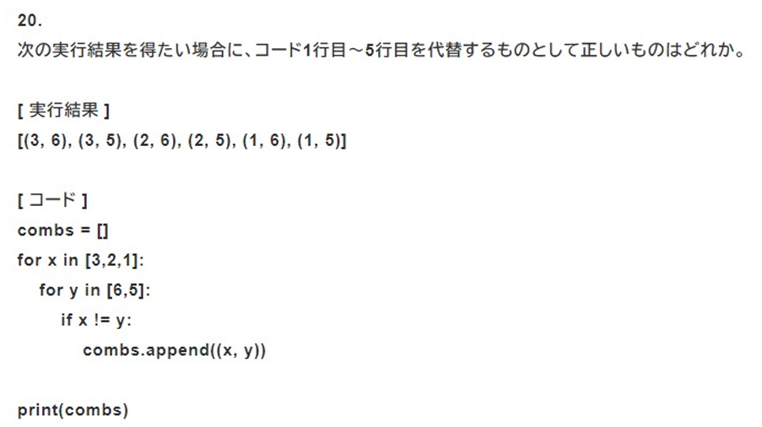
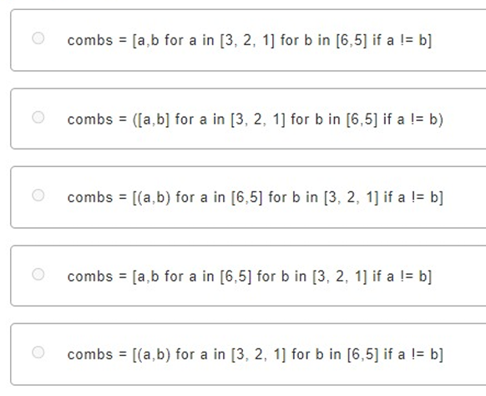
20.ネストされた内包表記
ネストされた内包表記
[式 for 要素1 in イテラブル1 for 要素2 in イテラブル2 ... if 条件]

Slide 13
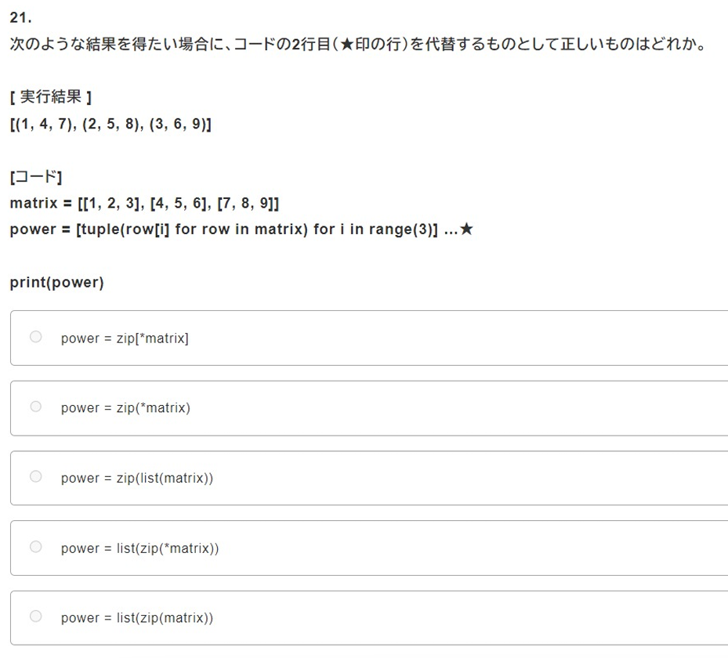
21.zip関数
✕ 文法エラー。関数なので（）を使う
✕リスト化が必要
✕アンパックにしないと行ごとの処理になってしまう
listとzipの位置関係が逆
✕アンパックにしないと行ごとの処理になってしまう

Slide 14
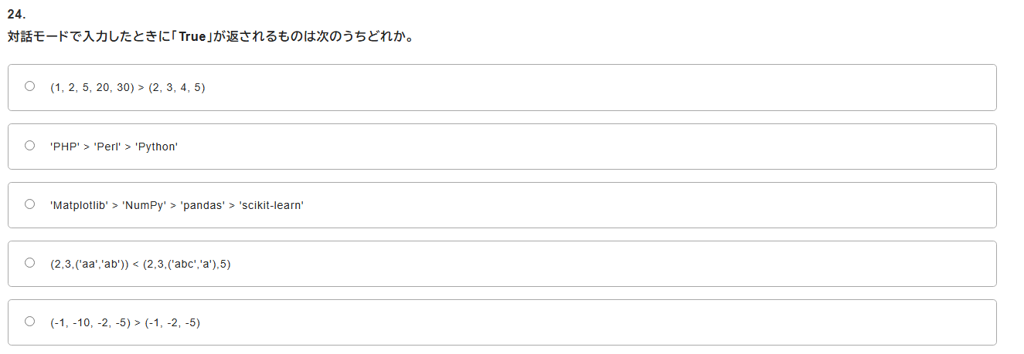
24.タプルや文字列の比較
選択肢4の比較
1番目の要素: 2と2は同じです。
2番目の要素: 3と3は同じです。
3番目の要素: タプル同士を比較します。('aa','ab')と('abc','a')です。
'aa'と'abc'を比較します。
2文字目までaが同じです。'aa'はここで終わりですが、
'abc'はcが続きます。
短い方が小さいと見なされるので、'aa' < 'abc' は真（True）です。
3番目の要素でTrueと判定されるため、式全体はTrueとなります。

Slide 15
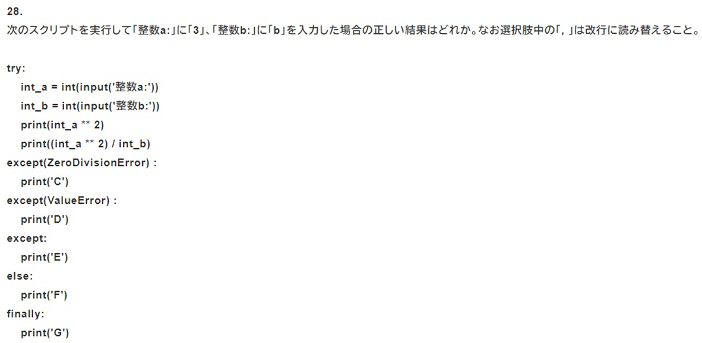
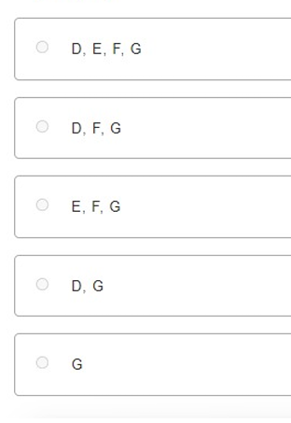
28. クリーンアップ
整数に変換成功
整数に変換失敗 → ValueError
ValueError をキャッチ
“D”を出力
必ず実行される
“G”を出力

Slide 16
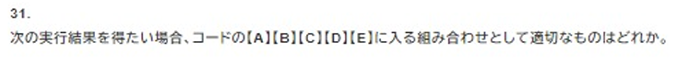
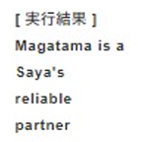
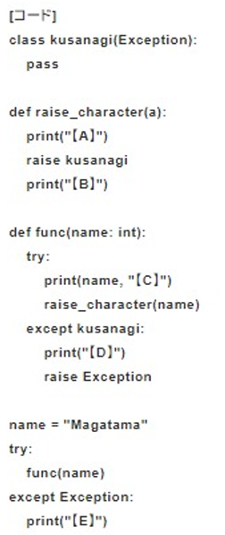
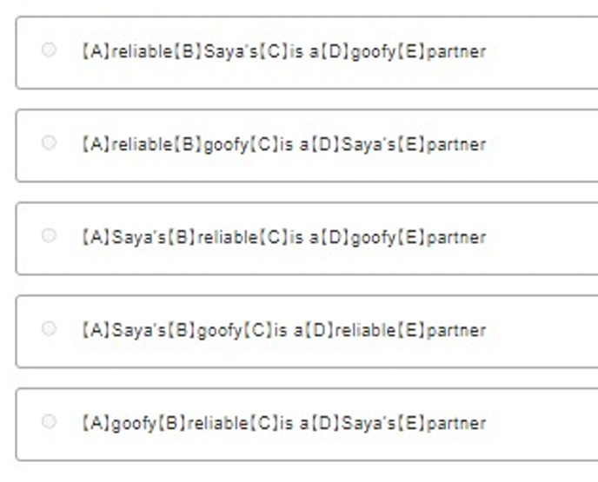
31. 例外送出
【A】
Saya’s
【B】
???
is a
【C】
reliable
【D】
partner
【E】

Slide 17
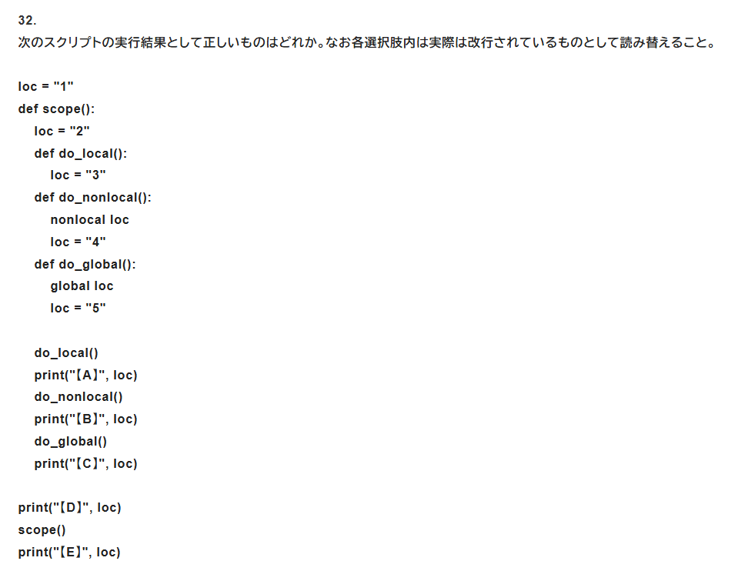
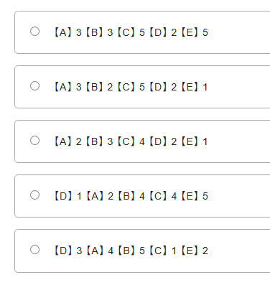
32.スコープ
選択肢
関数の外にあるグローバル変数
scope関数のローカル変数
do_local関数のローカル変数
scope()のlocを参照し、そのlocを書き換える
グローバル変数を参照し、そのlocを書き換える

Slide 18
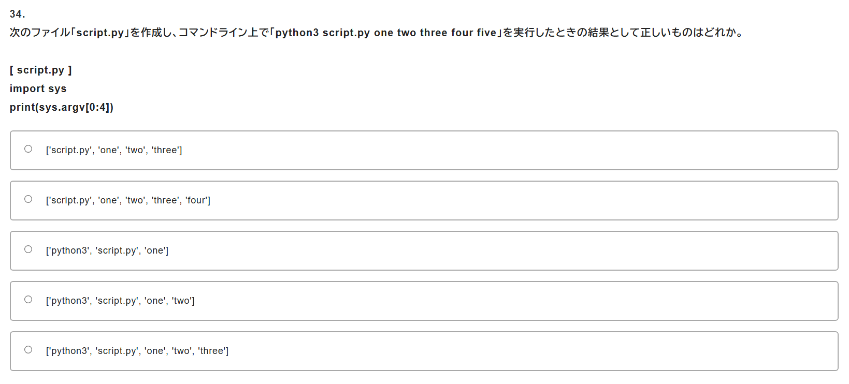
34.コマンドライン引数
sys.argv[0]: は常に実行されたスクリプトのファイル名になる

Slide 19
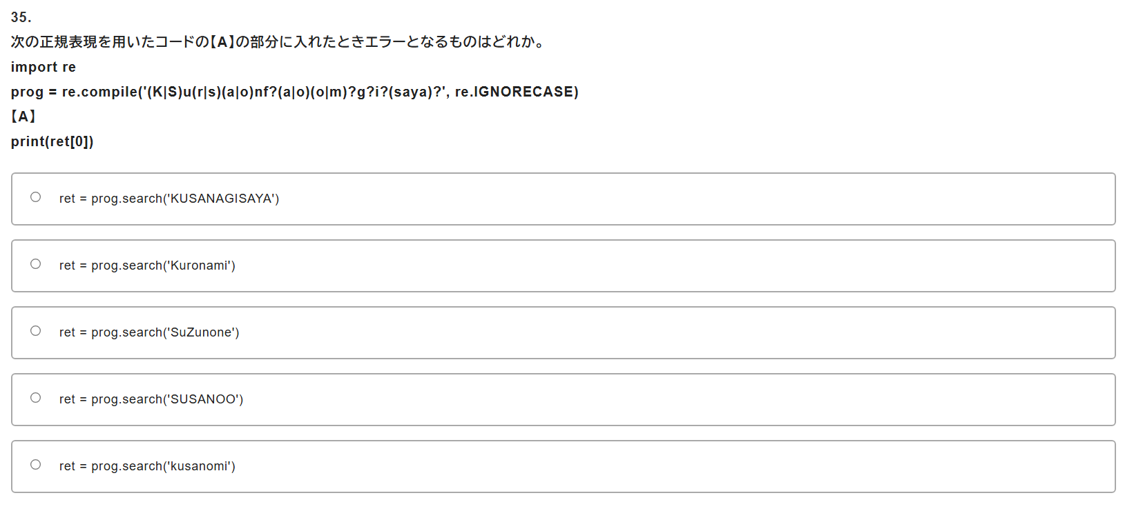
35.正規表現

Slide 20
35.正規表現
文字位置 | パターン | KUSANAGISAYA | Kuronami | SuZunone | SUSANOO | kusanomi
1 | (K|S) | K ✅ | K ✅ | S ✅ | S ✅ | k ✅
2 | u | U ✅ | u ✅ | u ✅ | U ✅ | u ✅
3 | (r|s) | S ✅ | r ✅ | Z ❌ | S ✅ | s ✅
4 | (a|o) | A ✅ | o ✅ | — | A ✅ | a ✅
5 | n | N ✅ | n ✅ | — | N ✅ | n ✅
6 | f? | 無✅ | 無✅ | — | 無✅ | 無✅
7 | (a|o) | A ✅ | a ✅ | — | O ✅ | o ✅
8 | (o|m)? | 無✅ | 無✅ | — | O ✅ | m ✅
9 | g? | G ✅ | 無✅ | — | 無✅ | 無✅
10 | i? | I ✅ | i ✅ | — | 無✅ | i ✅
11-14 | (saya)? | SAYA ✅ | 無✅ | — | 無✅ | 無✅

